Slide 1
Ca lâm sàng Viêm tụy cấp

Slide 2
Bệnh án
Bệnh nhân nam, 40 tuổi.
Lý do nhập viện: đau thượng vị.
Bệnh sử:
Cách nhập viện 3 ngày BN đi ăn tiệc có uống rượu # 500 ml
Cách nhập viện 2 ngày, BN đột ngột đau liên tục, dữ dội vùng thượng vị, đau lan ra hạ sườn trái và sau lưng, đau giảm nhẹ khi cúi người ra trước. BN nôn 2 lần ra thức ăn, sau nôn không giảm đau. BN tự mua thuốc giảm đau uống không rõ loại nhưng đau bụng ngày càng tăng dần → nhập viện bệnh viện Chợ Rẫy.
Trong quá trình bệnh, BN không sốt, không đau ngực, không khó thở, chưa đi tiêu, trung tiện được, tiểu vàng trong # 300ml/ngày.

Slide 3
Bệnh án
Tiền căn
Chưa ghi nhận đau bụng tương tự trước đây
Uống rượu 10 năm, 0.5 lít/ ngày, ít nhất 4 ngày/tuần

Slide 4
Bệnh án
Khám lâm sàng lúc nhập viện:
BN tỉnh, tiếp xúc tốt
M: 125 lần/ phút. HA: 100/60 mmHg. Nhịp thở: 30 lần/ phút. SpO2: 93% (khí trời). Nhiệt độ: 37ºC
Thể trạng trung bình. Cân nặng: 50 kg, chiều cao: 160 cm.
Da niêm hồng, kết mạc mắt không vàng
Tim đều 125 lần/phút
Phổi: không ran
Khám bụng: bụng chướng, di động đều theo nhịp thở, nhu động ruột 3 lần/phút, ấn đau, đề kháng vùng thượng vị. Mayo Robson (+)

Slide 5
Câu hỏi 1 (5 phút)
Đặt vấn đề cho bệnh nhân?

Slide 6
Câu hỏi 2 (5 phút)
Tiếp cận bệnh nhân đau bụng cấp như thế nào?

Slide 7
Đáp án cho câu hỏi 2
Điều quan trọng khi tiếp cận BN đau bụng cấp là loại trừ các bệnh ngọai khoa cần phải mổ cấp cứu.
Chẩn đoán phân biệt các TH đau thượng vị cấp:
Bệnh của ống tiêu hóa:
Thủng tạng rỗng
Tắc ruột
Viêm ruột thừa giai đoạn sớm
Bệnh gan mật tụy:
Cơn đau quặn mật
Nhiễm trùng đường mật
Viêm túi mật cấp
Viêm tụy cấp
Bệnh lý tim mạch, chuyển hóa:
Nhồi máu cơ tim thành dưới
Thiếu máu, nhồi máu mạc treo
Phình bóc tách động mạch chủ bụng
Đái tháo đường nhiễm ceton

Slide 8
Câu hỏi 3 (5 phút)
Nêu chẩn đoán sơ bộ và chẩn đoán phân biệt?

Slide 9
Câu hỏi 4 (5 phút)
Tiêu chuẩn chẩn đoán viêm tụy cấp?
Nêu tiêu chuẩn đánh giá độ nặng viêm tụy cấp theo phân loại Atlanta hiệu chỉnh năm 2013?

Slide 10
Câu hỏi 5 (5 phút)
Đề nghị các xét nghiệm cận lâm sàng để chẩn đoán xác định cho BN?

Slide 11
Một số kết quả cận lâm sàng của BN
RBC: 5.91 T/L; Hb: 173 g/dL; Hct: 52.5%. MCV 88.9 fL; MCH 29.2 pg; MCHC 329g/L
WBC: 15.5 G/L; Neu: 83%, Lym: 7.3%, Eos: 0.3%, Mono: 9.3%
PLT: 287 G/L

Slide 12
Một số kết quả cận lâm sàng của BN
Đường huyết: 110 mg/dl
Bilirubin toàn phần: 1.14 mg/dl; trực tiếp: 0.51 g/dl; gián tiếp: 0,63 mg/dl.
AST: 120 U/L; ALT: 43 U/L.
BUN: 50 mg/dl. Creatinin: 2.1 mg/dl. Na+: 138 mmol/L. K+: 4.0 mmol/L. Cl-: 102 mmol/L
Amylase máu: 222 U/L; Lipase máu: 1184 U/L
Triglycerides: 282 mg/dL
CRP: 385 mg/L

Slide 13
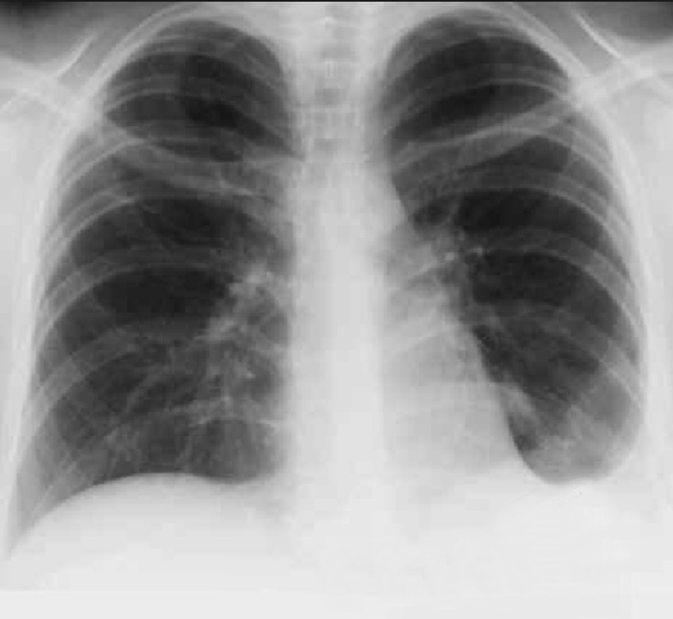
Một số kết quả cận lâm sàng của BN

Slide 14
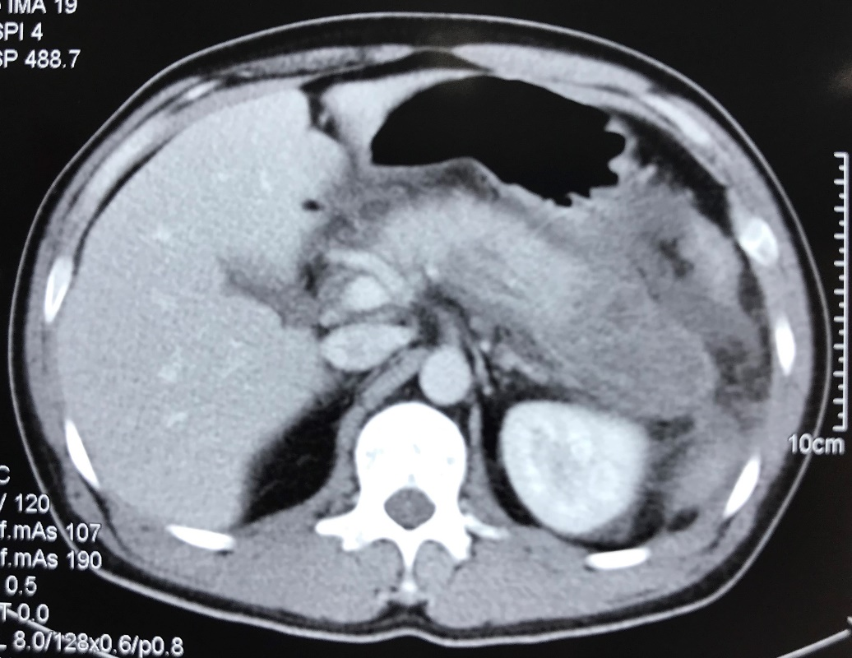
Một số kết quả cận lâm sàng của BN

Slide 15
Câu hỏi 6 (5 phút)
Biện luận kết quả cận lâm sàng?
Cần bổ sung thêm xét nghiệm cận lâm sàng nào cho BN?

Slide 16
Kết quả CT Scan bụng của BN
Kết quả: kích thước đầu tụy # 3.3 cm, thân tụy # 2.3cm, đuôi tụy # 3 cm, đuôi tụy bắt thuốc kém (<50%), thâm nhiễm mỡ, tụ dịch quanh tụy, quanh lách, dọc rãnh đại tràng trái, hạ vị, khoang quanh thận và khoang cạnh thận trước trái.
Kết luận: viêm tụy cấp thể hoại tử Balthazar E (CTSI = 8 điểm).

Slide 17
Câu hỏi 7 (5 phút)
Nêu các bước tiếp cận chẩn đoán BN viêm tụy cấp?
Chẩn đoán xác định cho BN?

